Slide 1
Mappe
Esercitazione 7

Slide 2
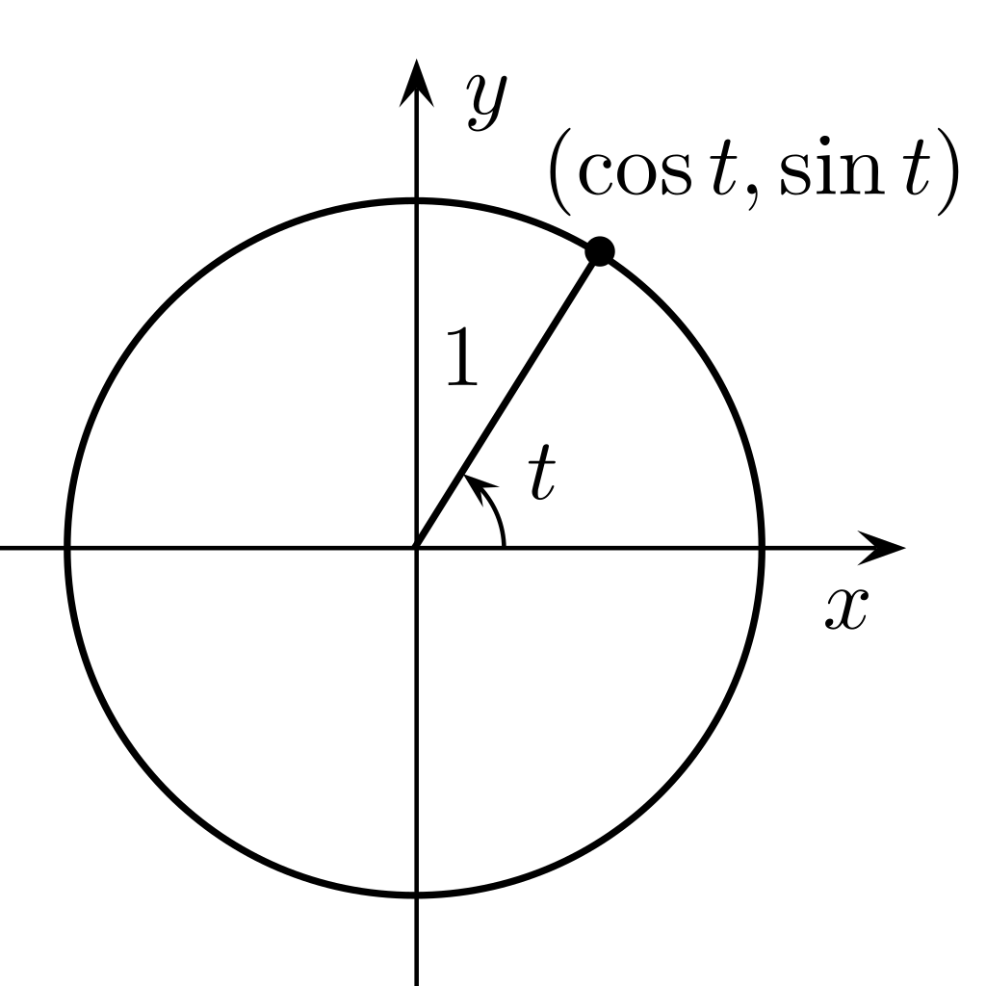
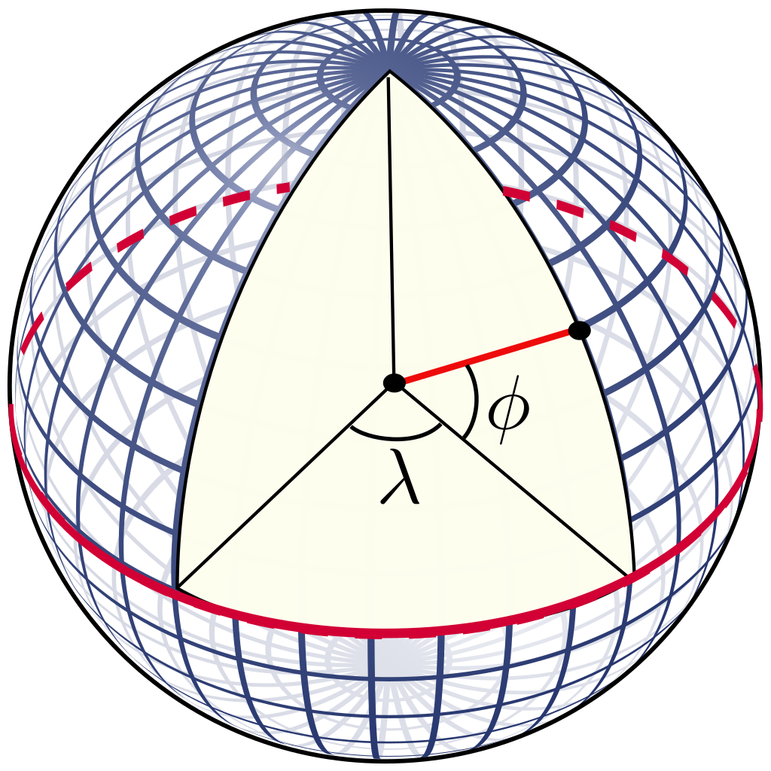
Latitude & Longitudine
2D
3D

Slide 3
3 informazioni chiave per capire le mappe
GeoJSON:
Uno standard JSON-based per specificare le forme di geografici
Projections:
Funzioni che convertono coordinate (latitude, longitude) in coordinate (x,y)
geographic path generators:
Funzioni che convertono forme GeoJSON in path di SVG

Slide 4
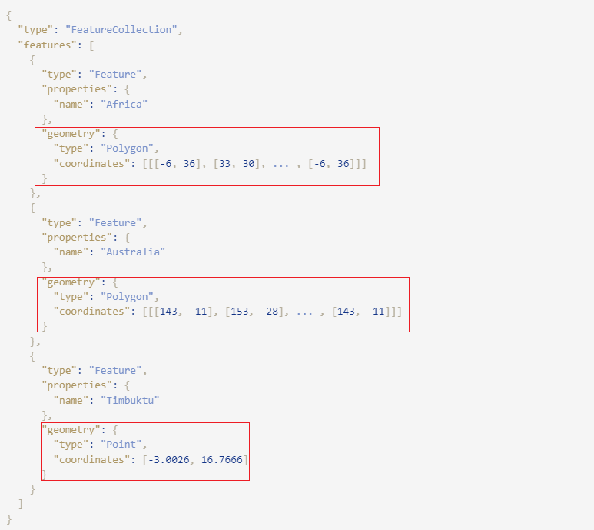
GeoJSON
Lista di features
1 feature contiene:
1 Proprietà (meta-informazioni)
1 Geometria in coordinate (lat, long)

Slide 5
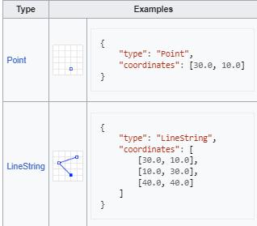
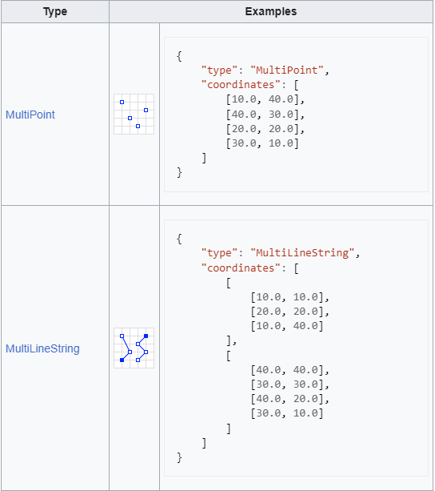
GeoJSON

Slide 6
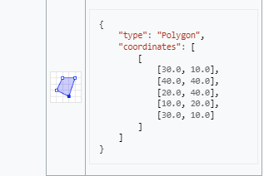
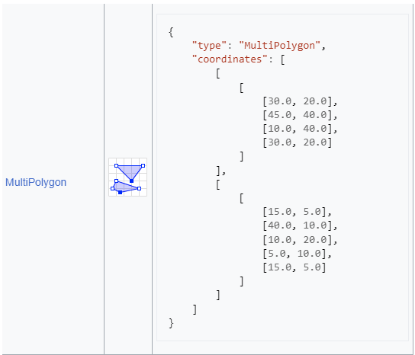
GeoJSON

Slide 7
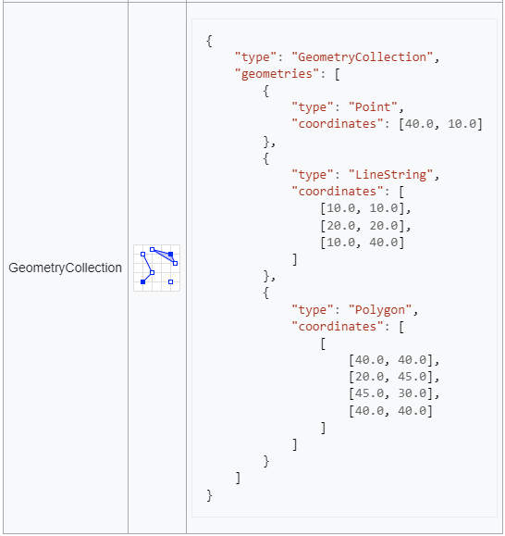
GeoJSON

Slide 8
Projections
Sono funzioni abbastanza complesse…

Slide 9
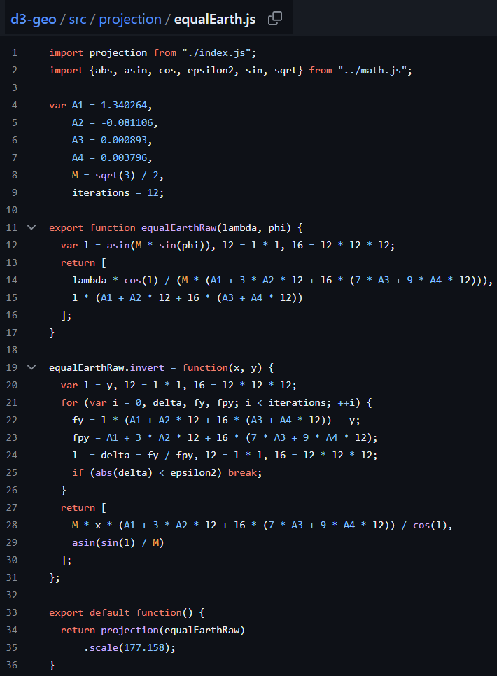
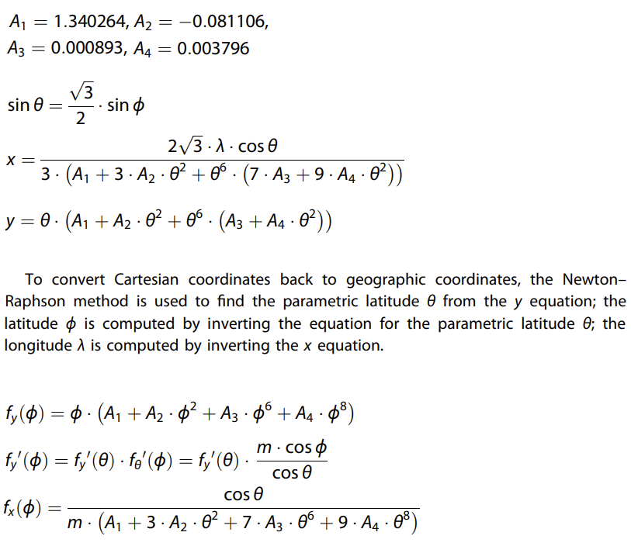
Projections
Sono funzioni abbastanza complesse…
X →
Y →
Šavrič et al.: The Equal Earth map projection (2019)

Slide 10
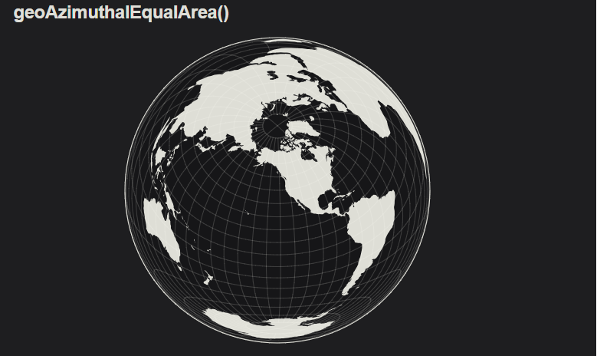
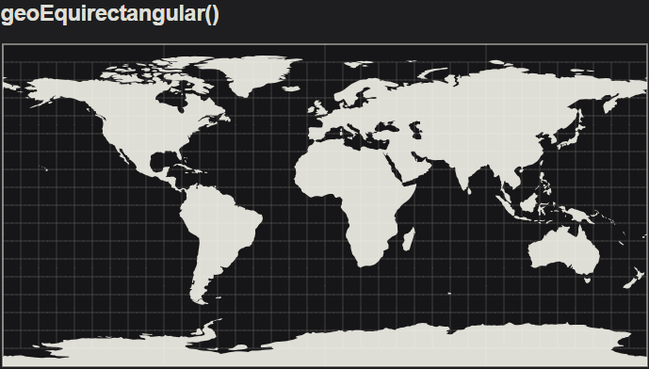
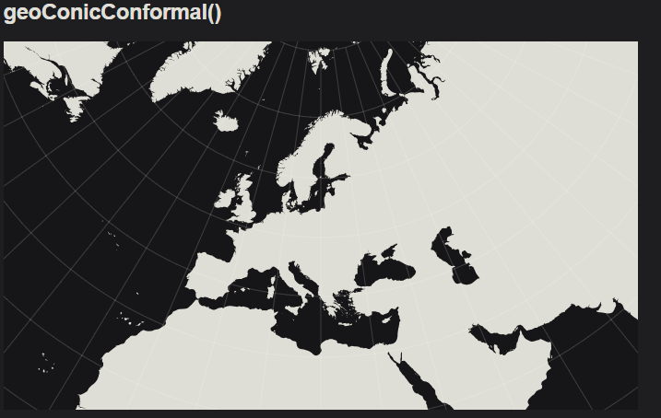
Projections
Sono funzioni abbastanza complesse…basta capire a cosa servono ad alto livello
Azimuthal
Cylindrical
Conic

Slide 11
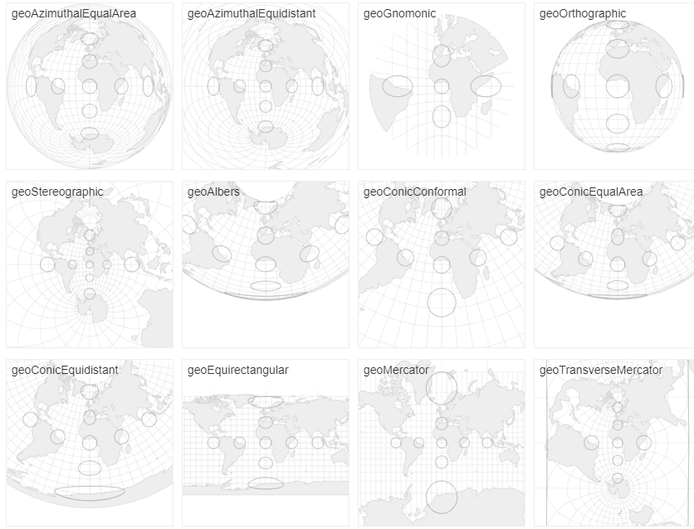
Projections
Indicatori di Tissot

Slide 12
Geographic Path Generator
E’ una funzione che prende
in input: un GeoJSON e una funzione di proiezione
In output: una stringa per un path che disegna le entità del GeoJSON nella proiezione indicata

Slide 13
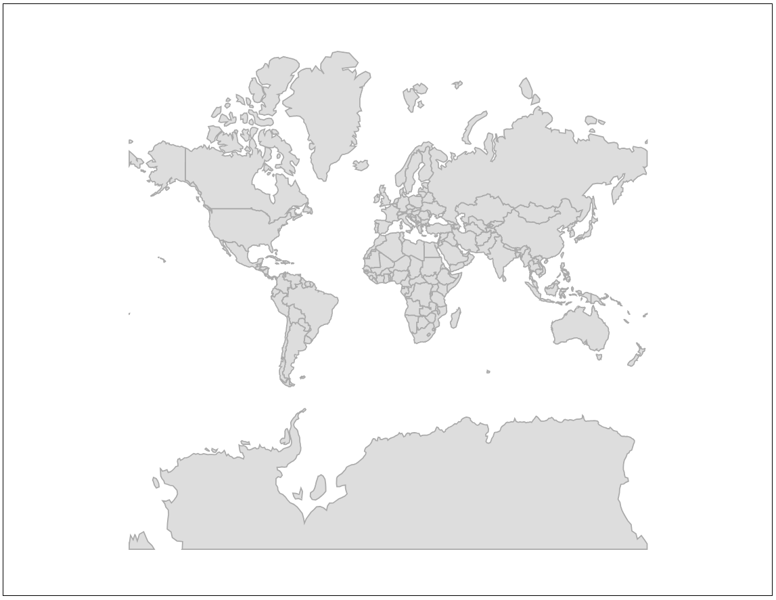
Esercizio 1
Risultato
Vediamo come mostrare un file geojson.
Trovate il testo dell’esericizio nel file main.js del relativo progetto.

Slide 14
Geographic Path Generator
Offre funzioni di supporto per fare calcoli su una feature f
.area(f) → restituisce l’area (in pixels)
Point, MultiPoint, LineString and MultiLineString hanno area 0
.measure(f) → restituisce il perimetro (in pixels)
Points e Multipoints hanno perimetro 0
.centroid(f) → restituisce il centroide [x,y]
.bounds(f) → restituisce il bounding box [[x₀, y₀], [x₁, y₁]]

Slide 15
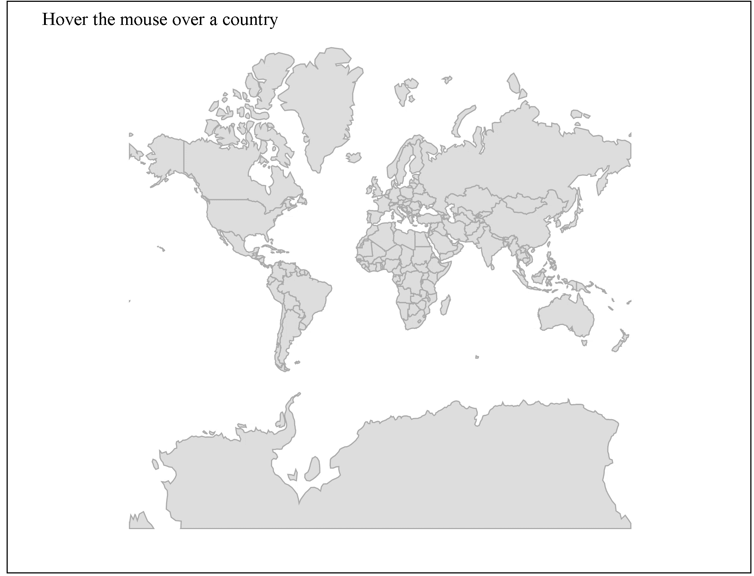
Esercizio 2
Risultato
Prendiamo l’esercizio 1 e facciamo delle modifiche. Per ogni poligono onHover:
Mostriamo il centroide con un cerchio
Mostriamo il bounding box con un quadrato
Mostriamo con un testo l’area e il perimetro.
Trovate il testo dell’esericizio nel file main.js del relativo progetto.

Slide 16
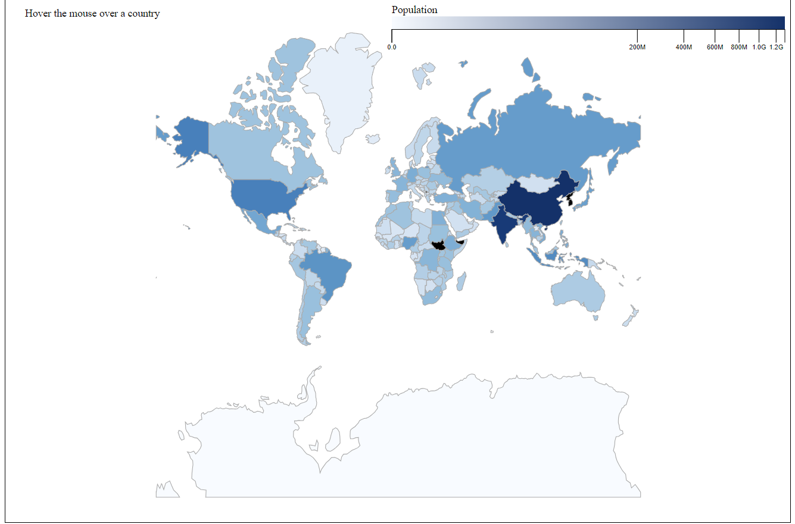
Esercizio 3
Risultato
Facciamo una Choropleth Map che ci indichi la popolazione delle nazioni.
Trovate il testo dell’esericizio nel file main.js del relativo progetto.

Slide 17
Extra
DEMO - Differenze fra le varie proiezioni

